Slide 1

Создание курсов по обучению начинающих собаководов “Лучший друг” с основами канис-терапии проекта
Акселерационная программа БайкалТех

Slide 2
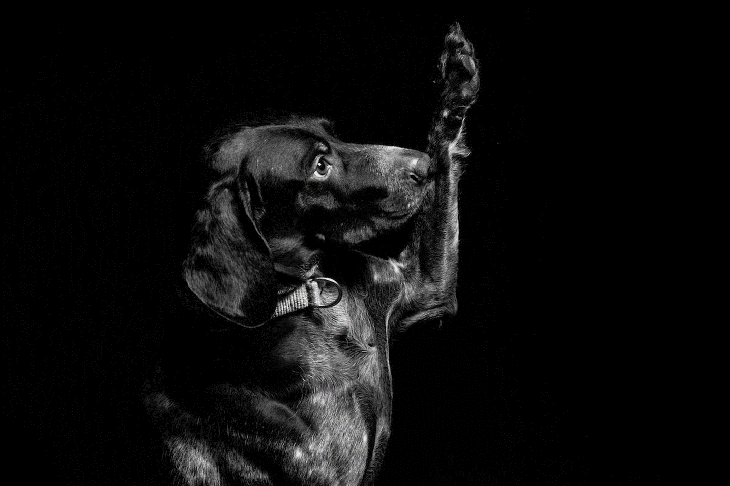
Актуальность проекта
Обучение навыкам содержания и воспитания собак
Россия занимает четвертое место в мире по количеству таких домашних питомцев как собаки. Несмотря на это в стране пока еще не достаточно развита сеть различного рода организаций (клубов, центров и др.), где можно пройти обучение со своим четвероногим другом. А между тем, как представляется, необходимость в этом имеет место быть. Не является в этом смысле исключением и Республика Бурятия, где уровень культуры обращения с такими питомцами можно охарактеризовать как далеко не самый высокий.

Slide 3
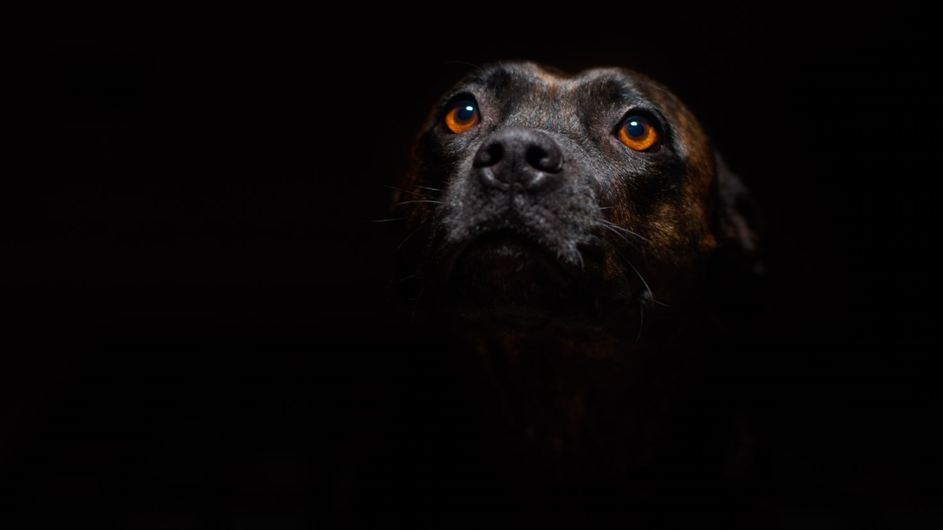
Проблема
Проблема клиента, которую вы решаете.
Почему существующих вариантов решения
не достаточно?
Отсутствие времени на поиск информации в разных источниках.
Нежелательное поведение собаки.
Снижение не добросовестного отношение к собаке.
Воспитание собаки компаньона.
Только онлайн обучение.
Высокий ценник.

Slide 4
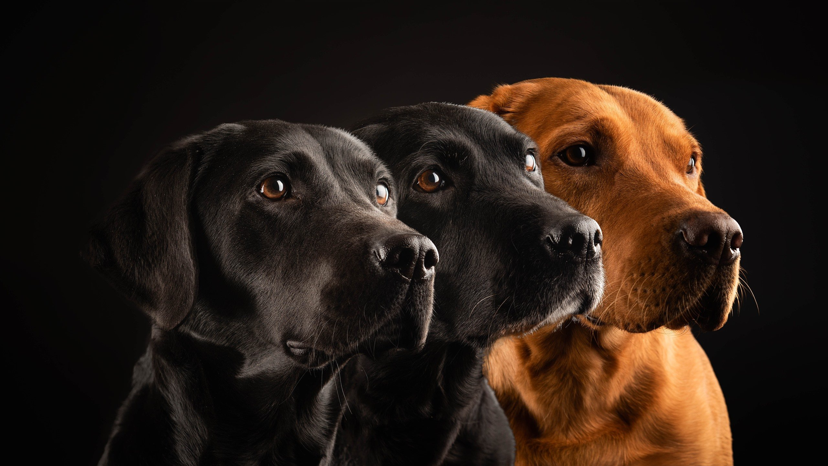
Решение
Что вы предлагаете, уникальные преимущества и выгоды для клиента.
Уникальность заключается воспитание собаки с основами канистерапии

Slide 5
Рынок
Рынок, на котором вы работаете, его объем, рост и уровень конкуренции.
Основными группами потребителей образовательных услуг центра могут быть следующие категории потенциальных клиентов:
• Частные владельцы-собаководы, желающие получить некоторые навыки дрессировки и правильного ухода за своими питомцами. Как правило, это люди со средним семейным доходом не ниже 40 — 60 тысяч рублей на человека.
• Частные компании, у которых имеется потребность в охране собственности, сопровождения ценных грузов с помощью собак
• Спортивные клубы.
Также можно эффективно сотрудничать с ветеринарными лечебницами (для реабилитации собак после операций, продолжительного лечения), клубами, обществами инвалидов, детскими учреждениям, особенно и интернатами, с различными поисковыми отрядами, обществами ветеранов и т.п

Slide 6
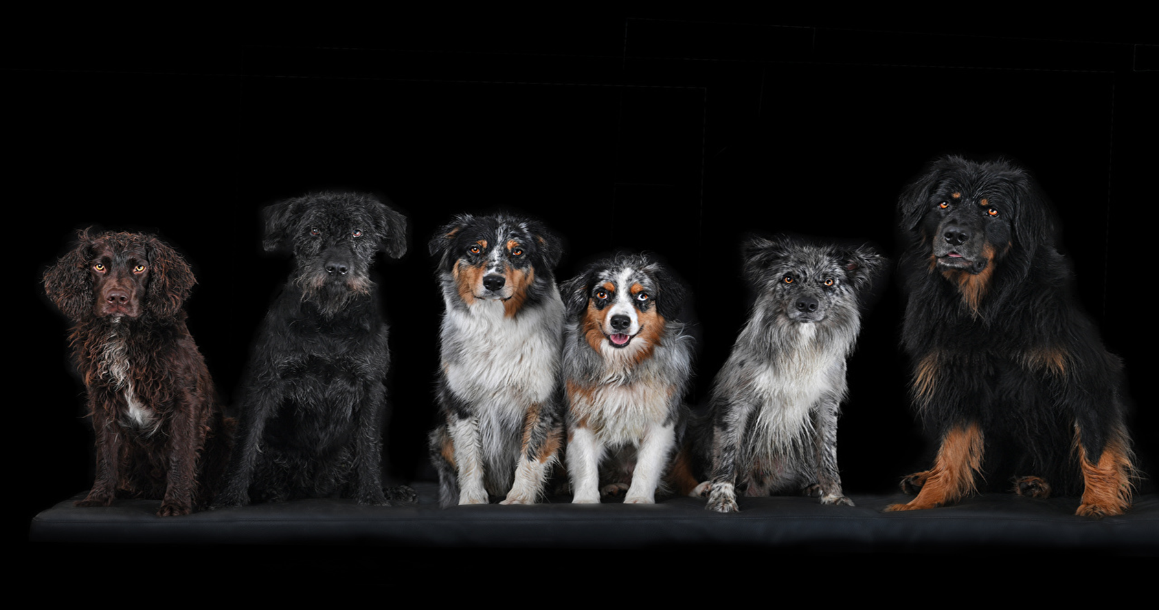
Бизнес-модель
Бизнес-модель – как вы зарабатываете или планируете.
Обучение на онлайн платформе, с помощью различных мессенджеров.
Офлайн обучение в виде живых тренировок ( человек – собака- тренер).

Slide 7
Текущие результаты
Текущие результаты: успешные кейсы, клиенты или предварительные договоренности, привлеченные инвестиции и др.
Создание телеграмм бота, группа в вк, телеграмм канал.
Офлайн встречи.

Slide 8

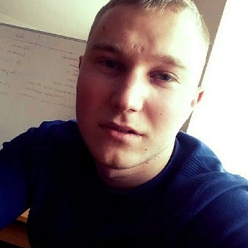
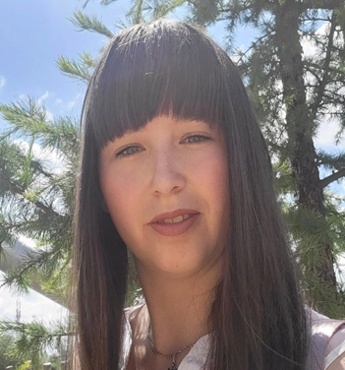
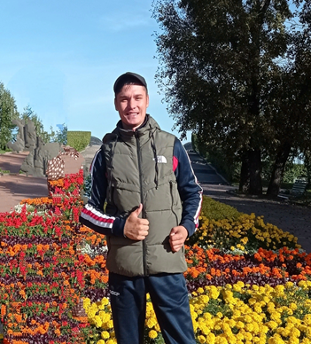
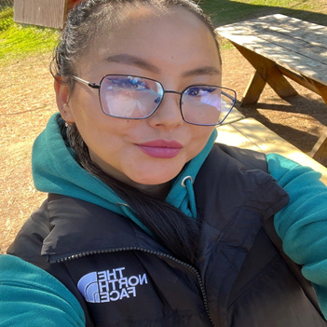
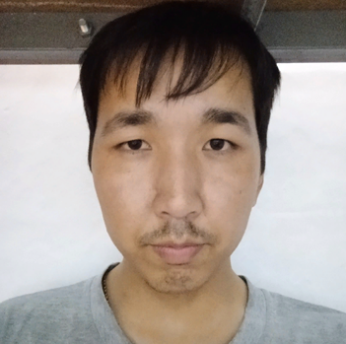
Команда
Ключевые члены ваше команды (CEO, CTO и СMO), опыт и компетенции;
Сергеев Андрей Витальевич
Мисюркеева Ольга Сергеевна
Антонов Валерий Юрьевич
Манитары Иввета
Эзировна
Дашидоржиев Батор
Владиславович
Лидер команды
Предприниматель
Интегратор
Производитель
производитель

Slide 9
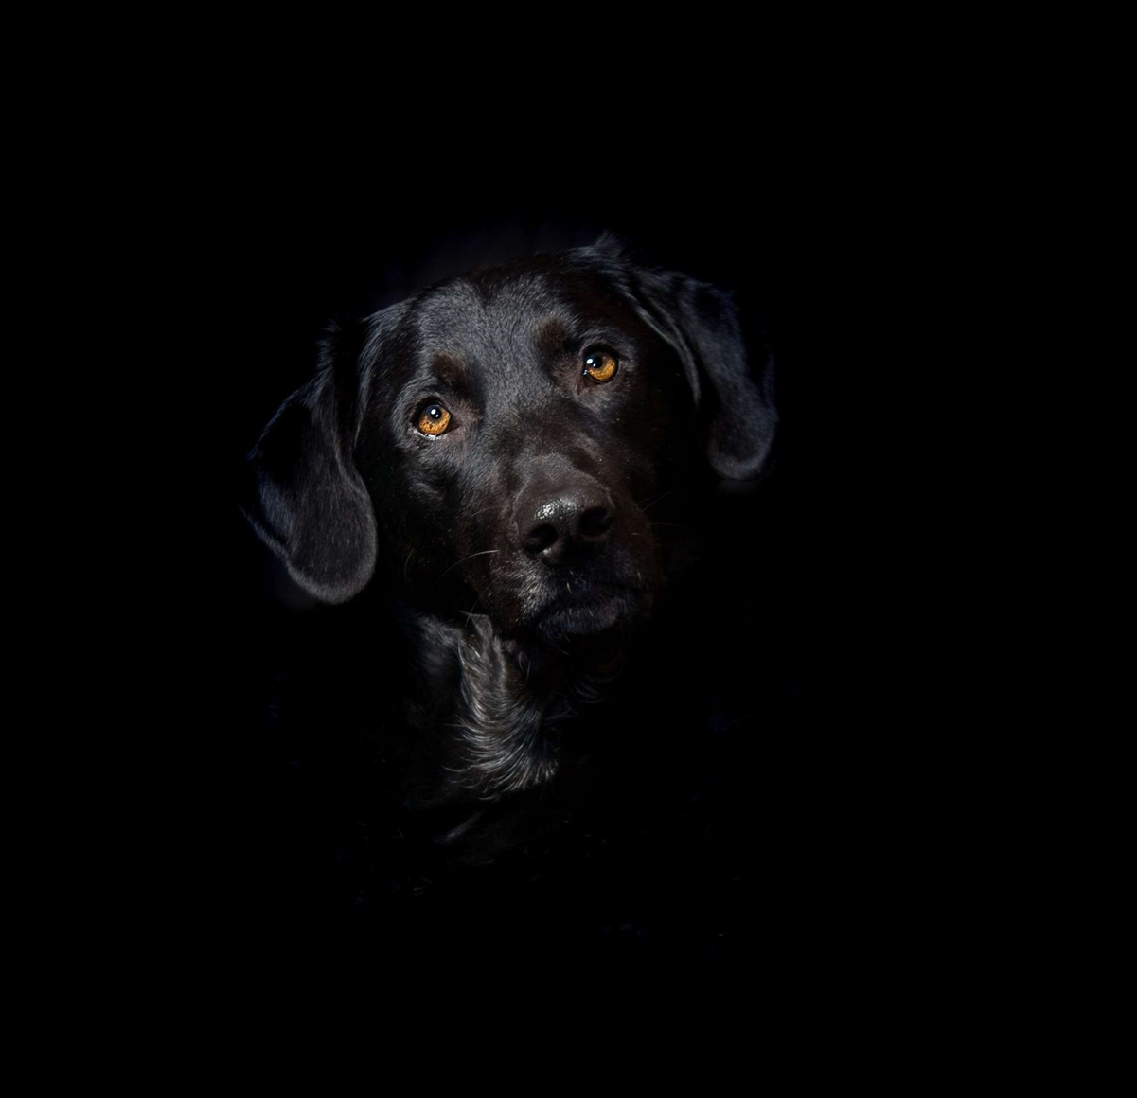
Планы развития
Планы развития, потребности и предложение для того, кому вы адресуете презентацию.
Усовершенствование базы курса новыми методиками.
Привлечение рекламы.
Внедрения курса как обязательным условием при заведении собаки.

Slide 10
Контакты
Сайт
Телефон
email sergeevandrej470@gmail.com
https://frienddog.skillspace.ru/course/11918/about
+79834330123

